Slide 1
Innover dans sa classe avec les apports de la recherche
Le programme ATOLE

Slide 2
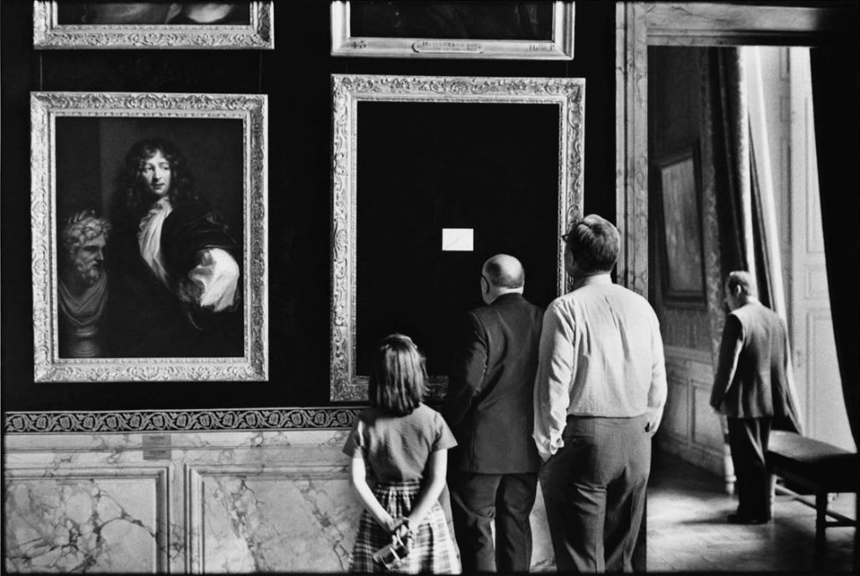
Notes:
Pourquoi j’ai choisi de le faire, répondre à des problématiques de : l’attention, proposition d’essayer en classe alors que je faisais déjà de la méthodologie en classe

Slide 3

Notes:
Brève présentation du programme ATOLE

Slide 4

Notes:
Innover dans sa classe Organiser dans le temps les séances ATOLE
(sur l’année, dans le cycle, sur les 3 cycles)
Harmonisation du vocabulaire / code utilisé
Renforcer les apprentissages chaque année

Slide 5

Notes:
Diffusion auprès des collègues

Slide 6
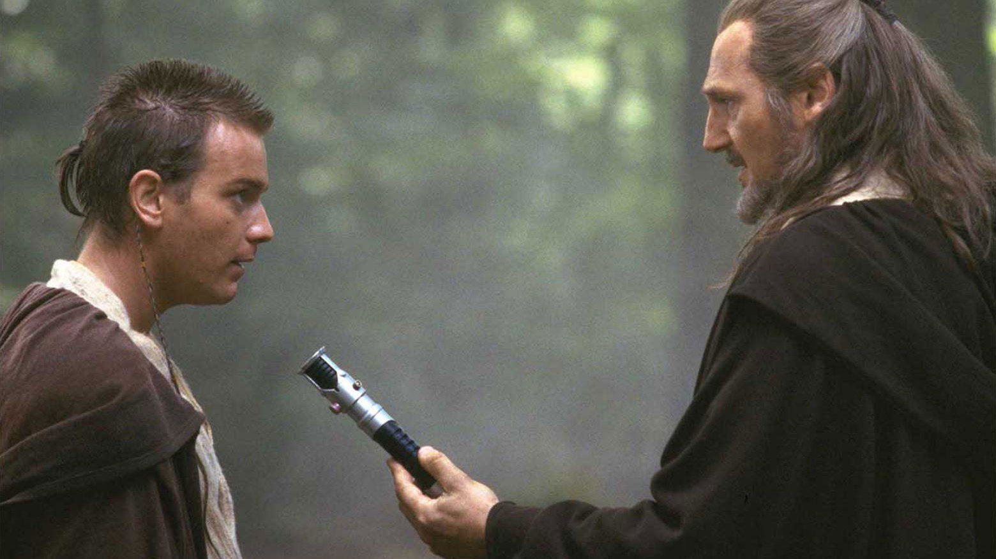
Notes:
L’accompagnement des conseillers pédagogiques
Rôle des conseillers pédagogiques :
⇨ Présentation du programme ATOLE
⇨ Donner les ressources
⇨ Prise en main de la classe pour une séance
⇨ Aide à la rédaction du projet PARDIE…

Slide 7

Notes:
Ce que pourrait être le rôle du directeur, son rôle dans notre école

